Slide 1
Medve avagy Maci
A Kelekótya Szelekóta csapat gyűjteménye

Slide 2
A medvék gyakori szereplői a különböző népek meséinek és verseinek.

Slide 3
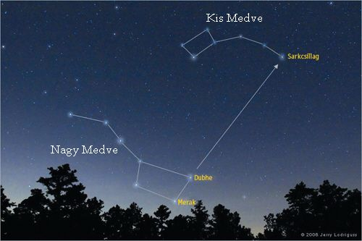
Az ókori görögök a medvéről nevezték el a Kis Medve és a Nagy Medve csillagképet.

Slide 4
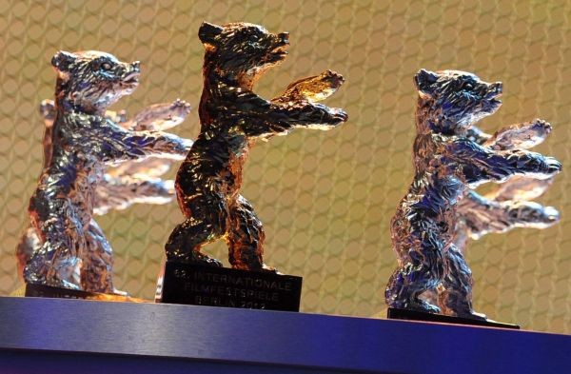
A Berlini Nemzetközi Filmfesztivál fődíja az Arany Medve, a zsűri különdíja az Ezüst Medve.

Slide 5
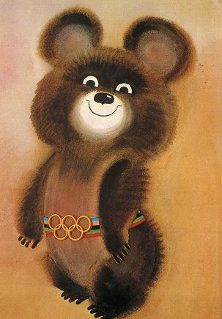
A medve az egyik leggyakoribb kabalafigura. Egyik legismertebb az 1980-as moszkvai olimpia kabalafigurája, Misa.

Slide 6
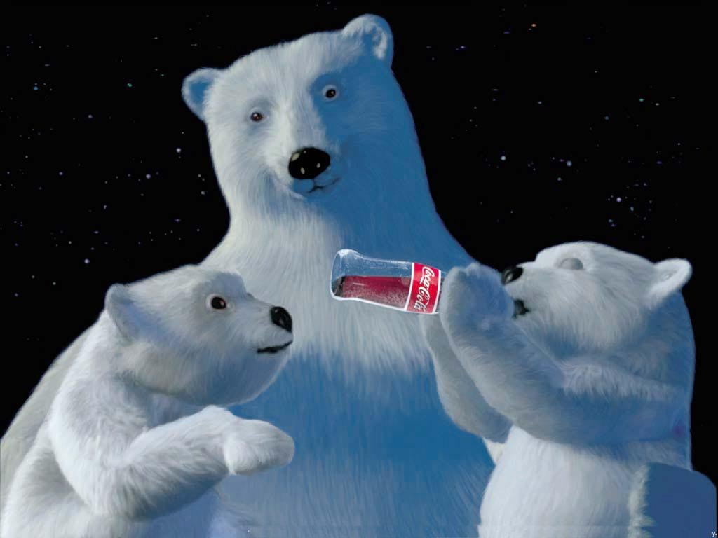
A medve közkedvelt reklámfigura.

Slide 7
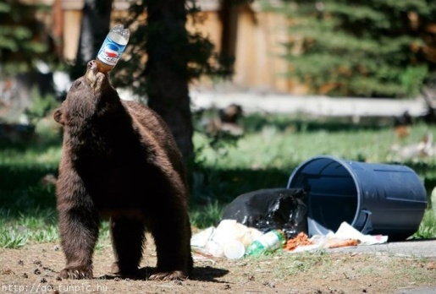
A medve több közmondásban is szerepel. ,,Előre iszik a medve bőrére”.

Slide 8
A medve számos város címerállata.

Slide 9
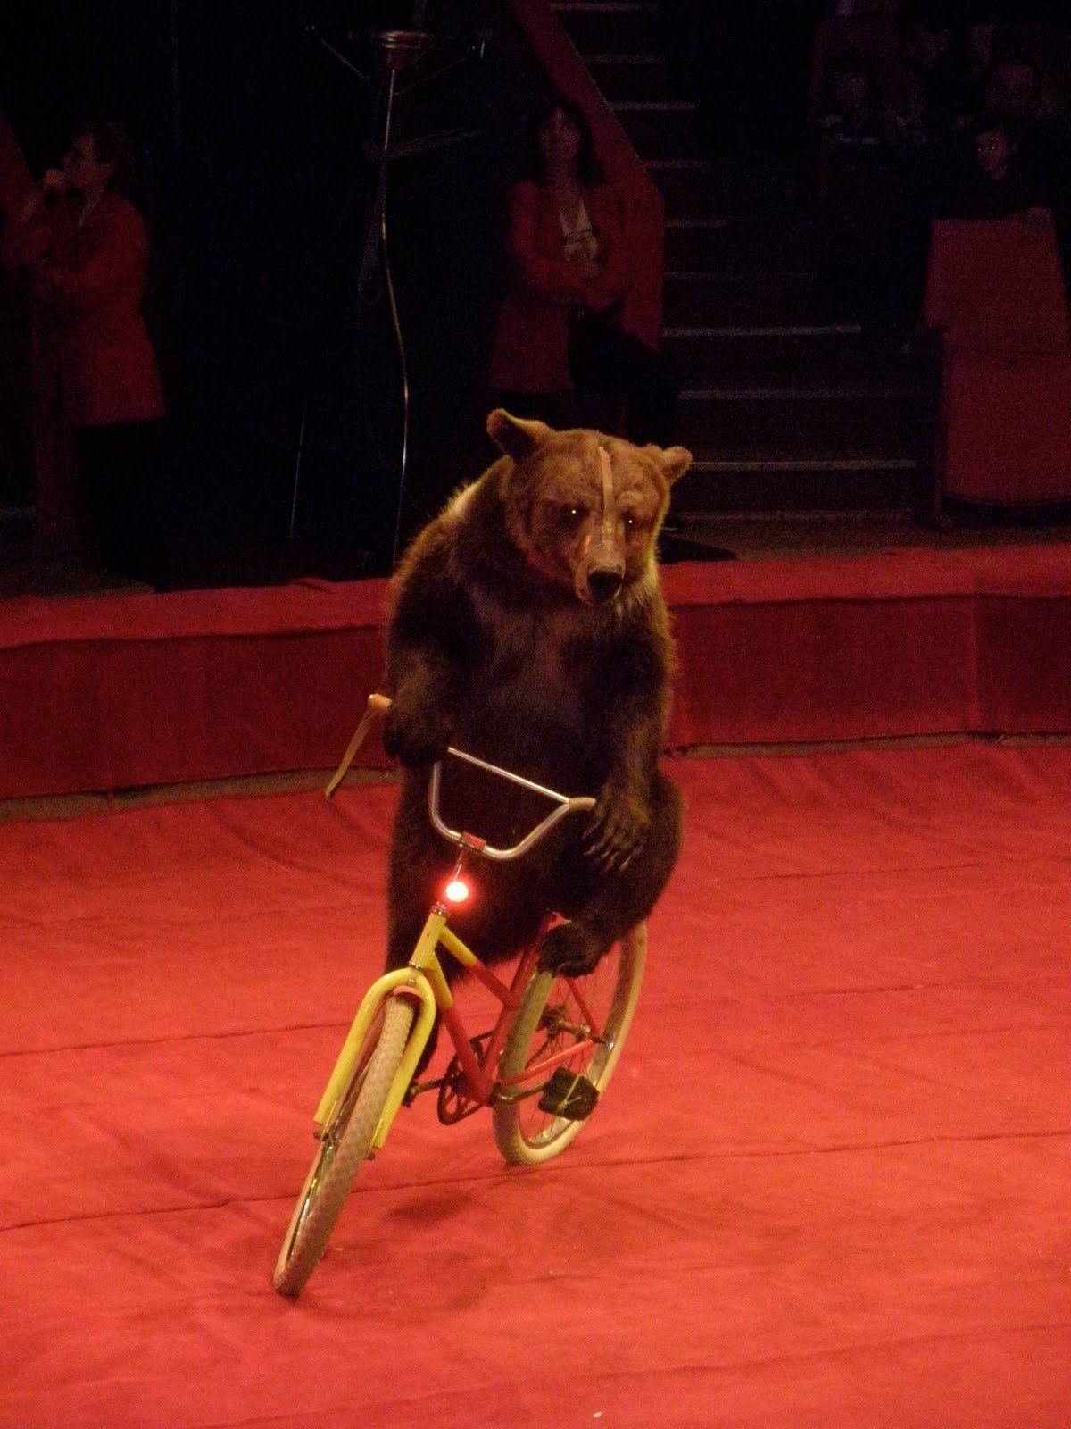
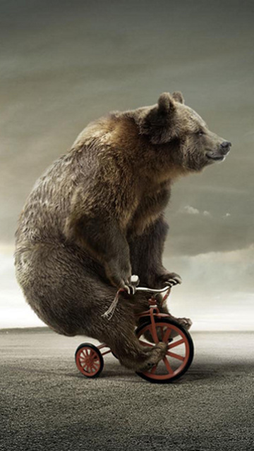
A medvék cirkuszban is sokszor szórakoztatják a közönséget.

Slide 10
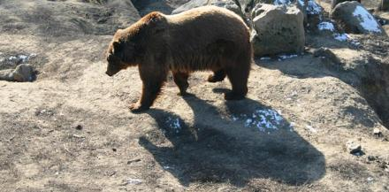
A népszokás szerint a medve február 2-án, ha kijön a barlangjából és meglátja az árnyékát, hosszú tél várható.

Slide 11
Gyerek magazin is viseli a nevét.

